Slide 1


Query's toepassen
en maken
Muteren in Top10nl Hoofdstuk 12

Slide 2
Overzicht
Query Builder
Handige Query’s

Slide 3
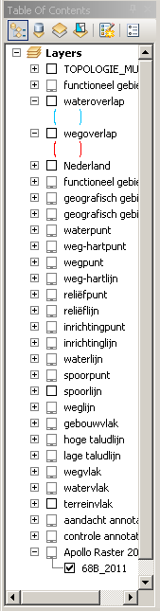
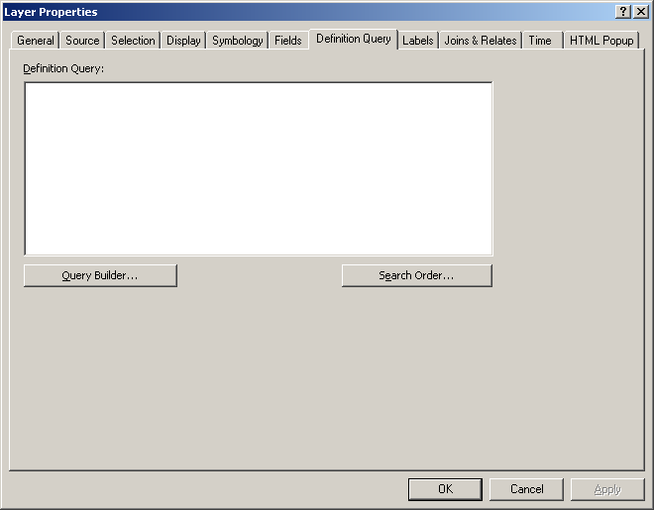
Query Builder
3. Dubbelklik op de layer in de TOC en klik op
het tabblad Definition Query
Properties -> definition Query

Slide 4
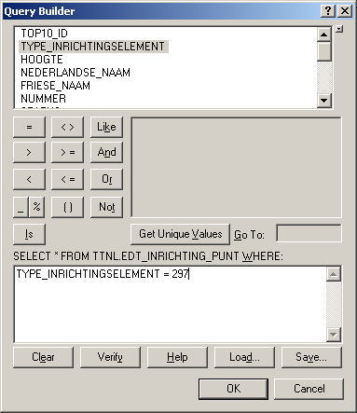
Query Builder
Een filter maken
van bijvoorbeeld
alleen de zendmasten
2. Dubbelklik
op het item
Selecteer het
attribuut waarmee
je wilt werken. (dubbelklik)
3. De waardes
ophalen

Slide 5
Handige Query’s
Hap controleren op volledigheid (watervlak, waterlijn)
HOOFDAFWATERING = 81
Wegen met hoogteniveau –1 zichtbaar maken (wegvlak)
[HOOGTENIVEAU] = 2365
Alle doorgaande routes zichtbaar maken (wegvlak)
[TYPE_WEG] = '|autosnelweg|' OR [TYPE_WEG] = '|hoofdweg|' OR [TYPE_WEG] = '|regionale weg|'

Slide 6
Oefening
Query op de layer gebouwvlak:
Laat alle objecten zien die gemuteerd zijn door jezelf.

